Slide 1
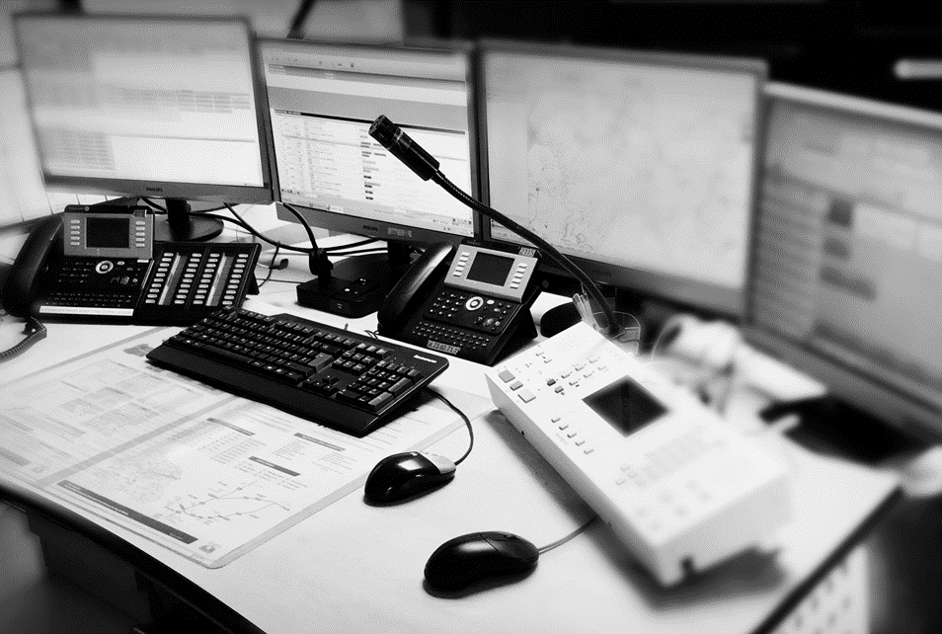

UTILISATION DES TELEPHONES D’ALERTE
Formation OTAU
UTILISATION DES TELEPHONES D’ALERTE
Service Départemental d’Incendie et de Secours du Puy-de-Dôme

Slide 2
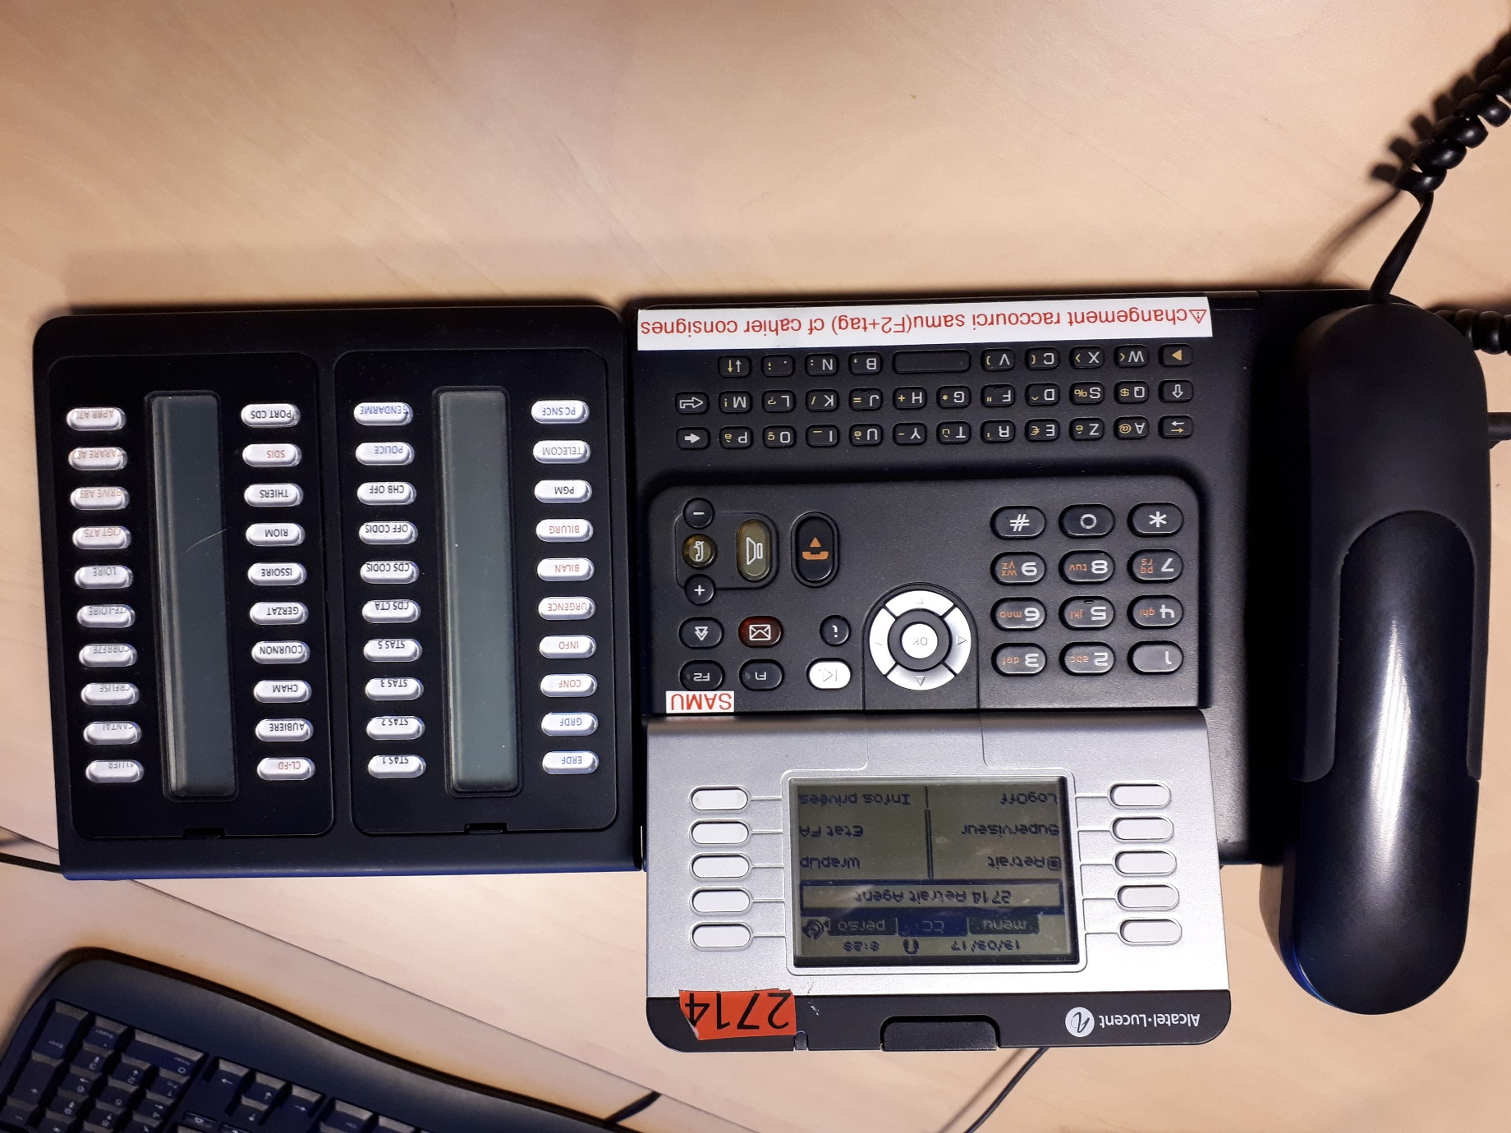
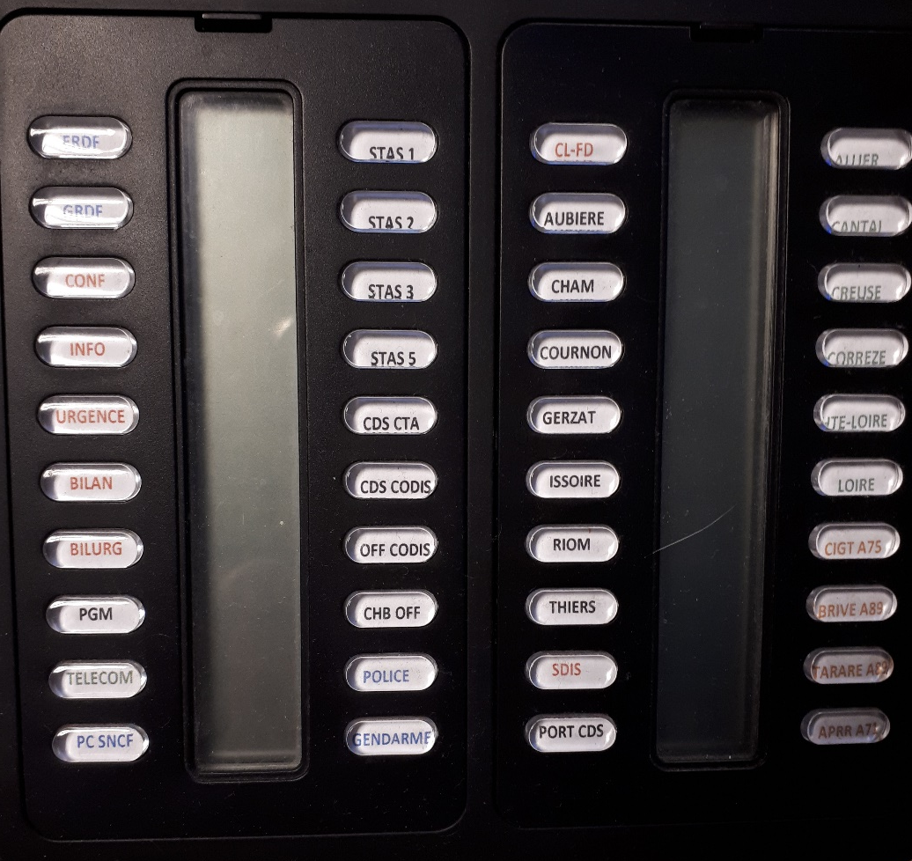
LE TELEPHONE D’ALERTE

Slide 3



TRANSFERT D’APPEL - CONFERENCE
communication

Slide 4

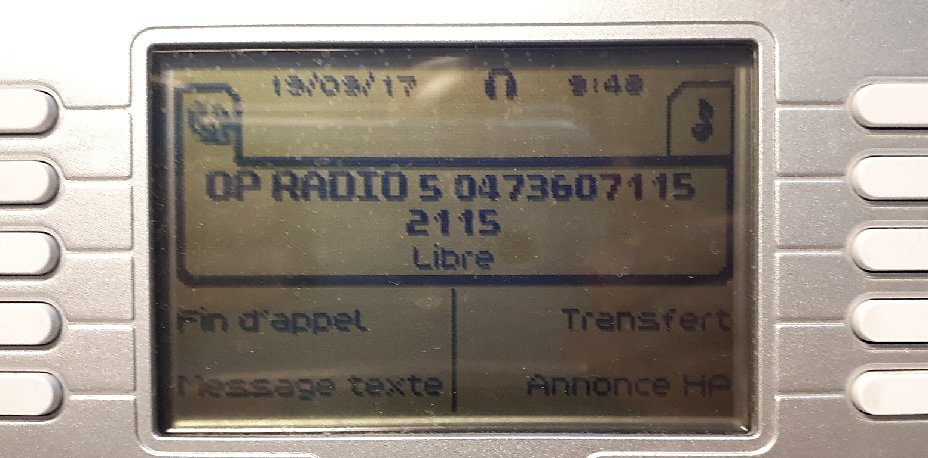
TRANSFERT D’APPEL - CONFERENCE
Mise en attente
Appel

Slide 5
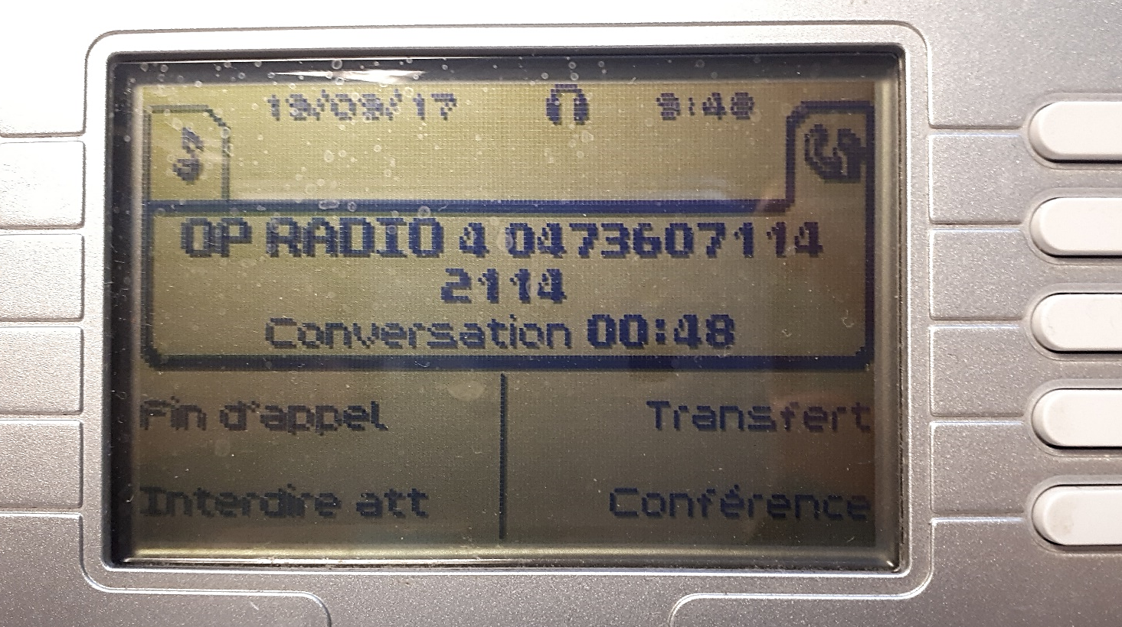
TRANSFERT D’APPEL - CONFERENCE
communication
Appel

Slide 6
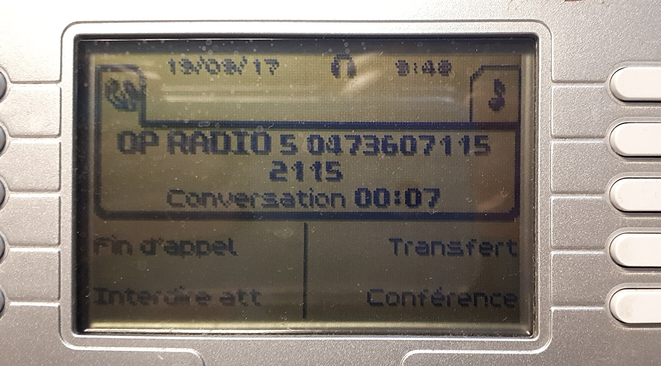
TRANSFERT D’APPEL - CONFERENCE
Mise en attente
communication

Slide 7
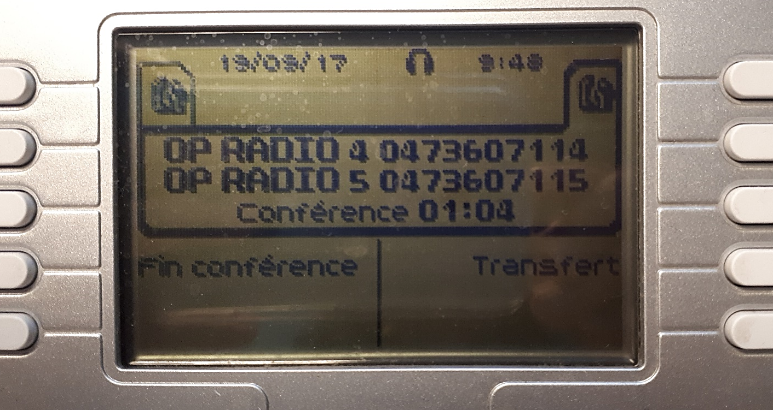
TRANSFERT D’APPEL - CONFERENCE
communication
communication

Slide 8
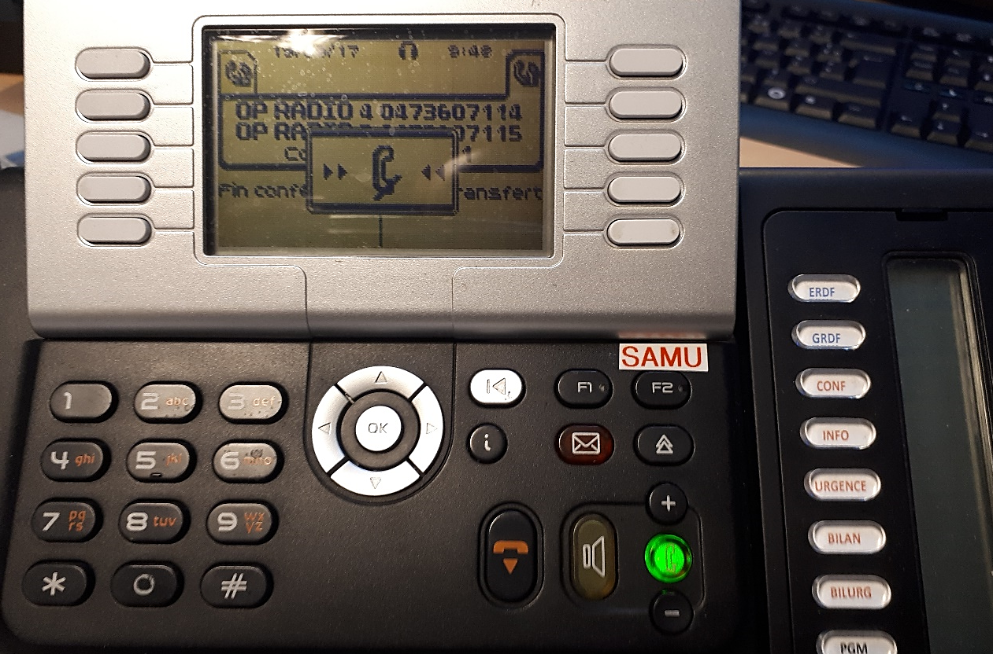
TRANSFERT D’APPEL - CONFERENCE
communication
communication

